Slide 1
Педагогическая конференция работников муниципальных образовательных организаций Артемовского городского округа «Управление качеством образовательного процесса муниципальной образовательной организации»
Тематическая площадка-студия «Внедрение примерной программы воспитания в образовательной организации»
Модуль «Классное руководство»
Модератор: Радунцева Елена Аркадьевна, директор МАОУ «СОШ № 8»

Slide 2
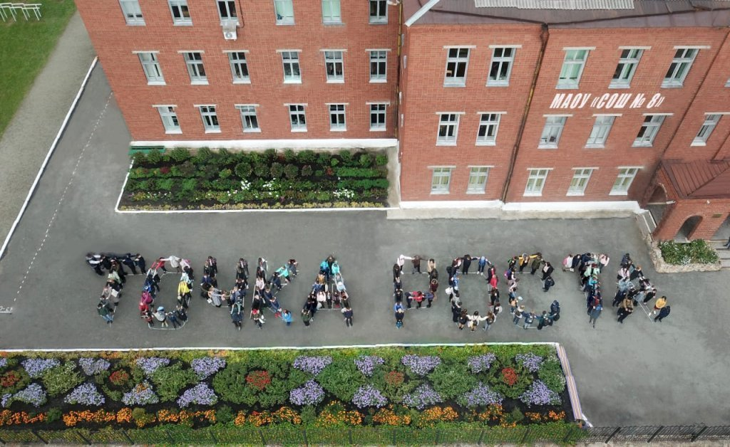

Slide 3
Примерная программа воспитания
Классный руководитель как субъект воспитания
Функции:
защитная,
личностно развивающая,
организационная,
посредническая (в разрешении конфликтов)

Slide 4
Нормативно-правовые документы
Конституция РФ;
Федеральный закон от 29 декабря 2012 г. № 273 ФЗ «Об образовании в Российской Федерации»;
«Стратегия развития воспитания в Российской Федерации на период до 2025 года», утвержденная распоряжением Правительства Российской Федерации от 29 мая 2015 г. N 996-р ;
Приказ Минобрнауки России от 3 февраля 2006 года № 21 «Об утверждении методических рекомендаций об осуществлении функций классного руководителя педагогическими работниками государственных общеобразовательных учреждений субъектов Российской Федерации и муниципальных общеобразовательных учреждений»;
профессиональный стандарт «Педагог (педагогическая деятельность в сфере дошкольного, начального общего, основного общего, среднего общего образования) (воспитатель, учитель)», утвержденный Приказом Минтруда России от 18.10.2013 N 544н;
Устав МАОУ «СОШ № 8»

Slide 5
Письмо Министерства просвещения РФ от 12 мая 2020 г. N ВБ-1011/08 «О методических рекомендациях» по организации работы педагогических работников, осуществляющих классное руководство в общеобразовательных организациях, в целях реализации стратегии развития воспитания в Российской Федерации на период до 2025 года, утвержденной распоряжением Правительства Российской Федерации от 29.05.2015 № 996-р
Должностная инструкция классного руководителя

Slide 6
Цель деятельности классного руководителя
создание условий для самоопределения, социализации и развития личности в соответствии с семейными и общественными духовно-нравственными и социокультурными ценностями

Slide 7
План воспитательной работы
1. Титульный лист
2. Нормативные основы
3. ФИО кл. руководителя, № телефона, адрес эл. почты, ссылка на страницу в социальной сети (в контакте, одноклассники).
4. Анализ воспитательной работы за 2019-2020 учебный год.
5. Цели и задачи организации воспитательной работы в классе в 2020-2021 учебном году.

Slide 8
План воспитательной работы
6. Характеристика класса:
Данные об обучающихся
Список учащихся класса с адресами и телефонами (таблица).
Учет общественных поручений, участие в мероприятиях (таблица).
Учет занятий учащихся в творческих объединениях, секциях, факультативах (таблица).
Сведения о здоровье учащихся. Сведения о питании (таблица).
7. Социальный паспорт (по форме)
8. Информация о детях «Группы риска».
9. Индивидуальная работа с детьми (группы риска, одаренными).

Slide 9
10. Мониторинг активности обучающихся в социальных сетях (таблица).
11. Календарное планирование проведения мероприятий (таблица).
12. План мероприятий по профессиональной ориентации (таблица).
13. Работа с родителями (темы родительских собраний на учебный год, состав классного родительского комитета, план работы родительского комитета на учебный год, участие родителей в жизни класса и школы).
14. Инструктажи.

Slide 10
классный руководитель
обучающиеся
родители
педагоги
социальные партнеры

Slide 11
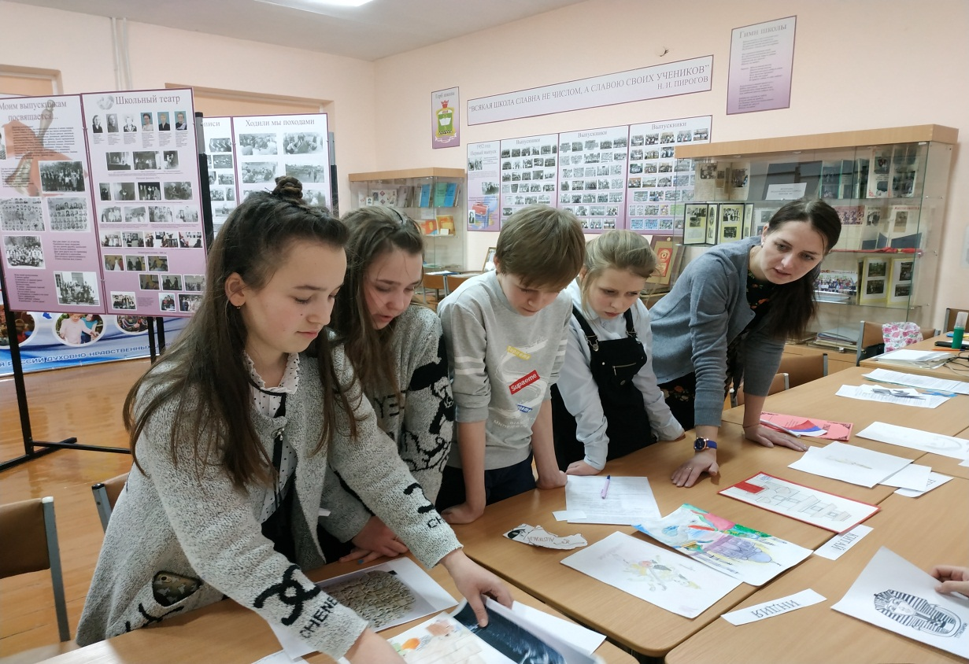
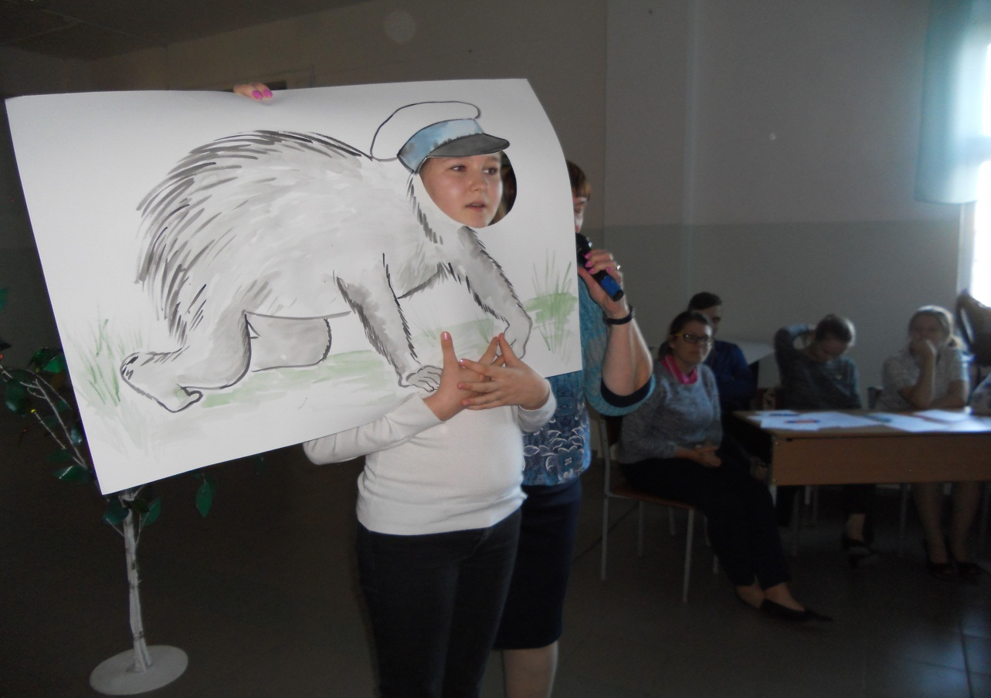
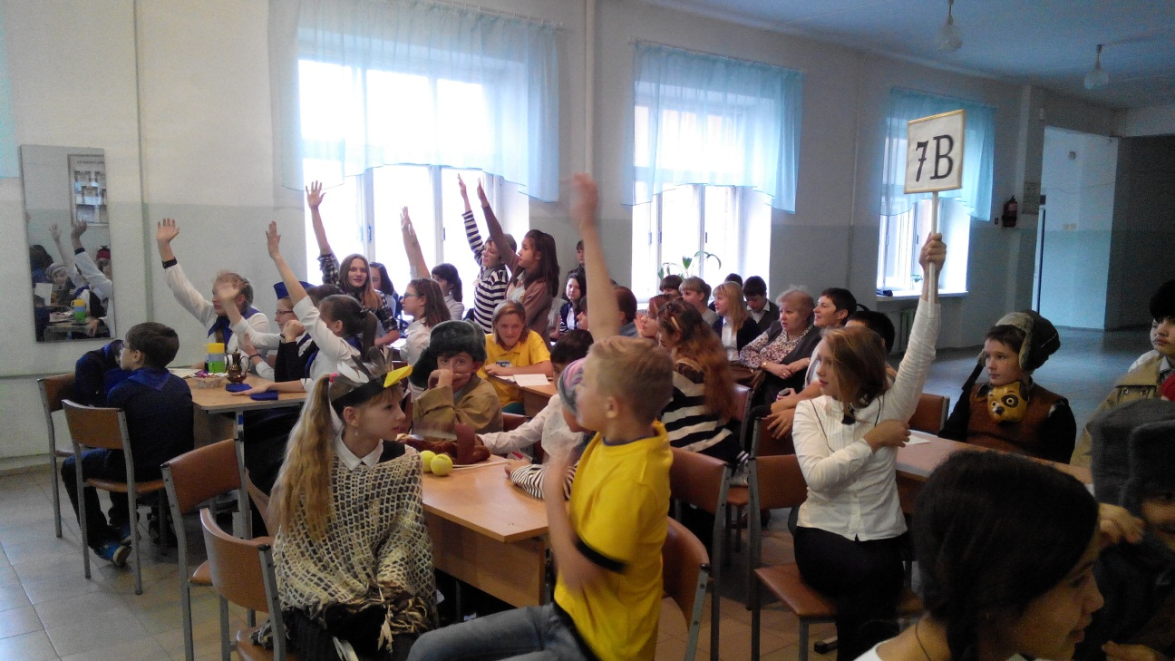

Slide 12
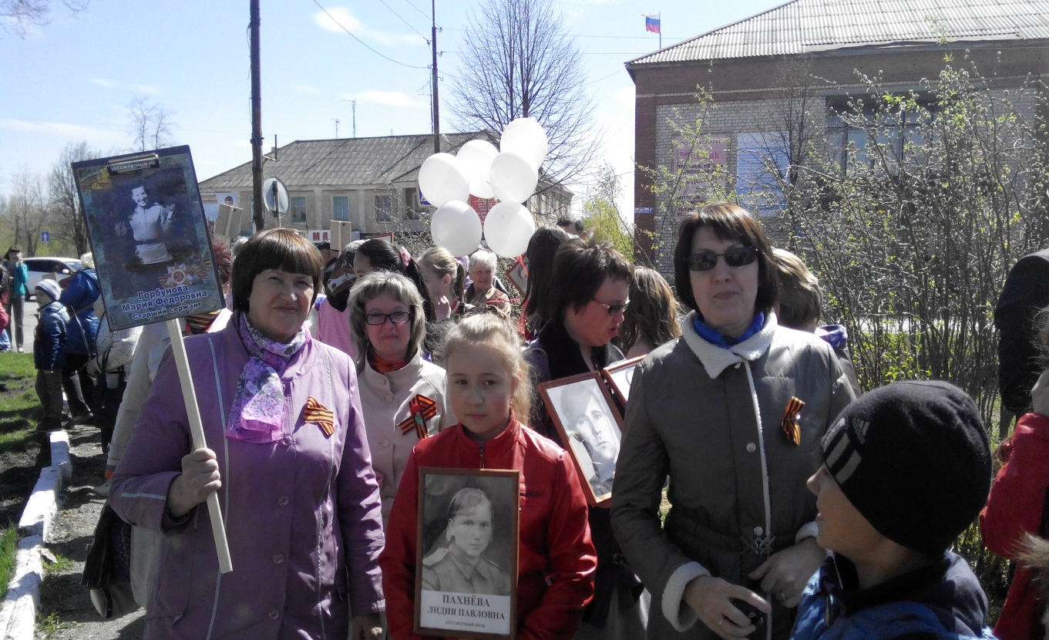
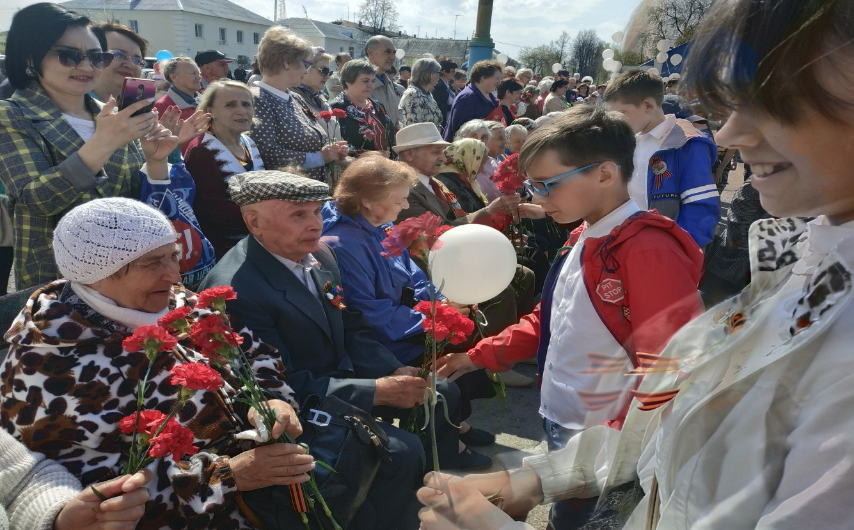
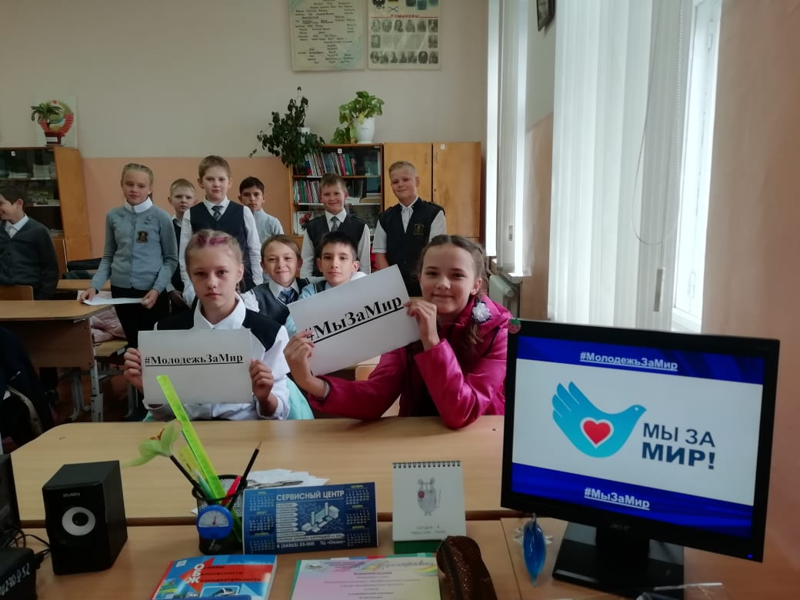

Slide 13
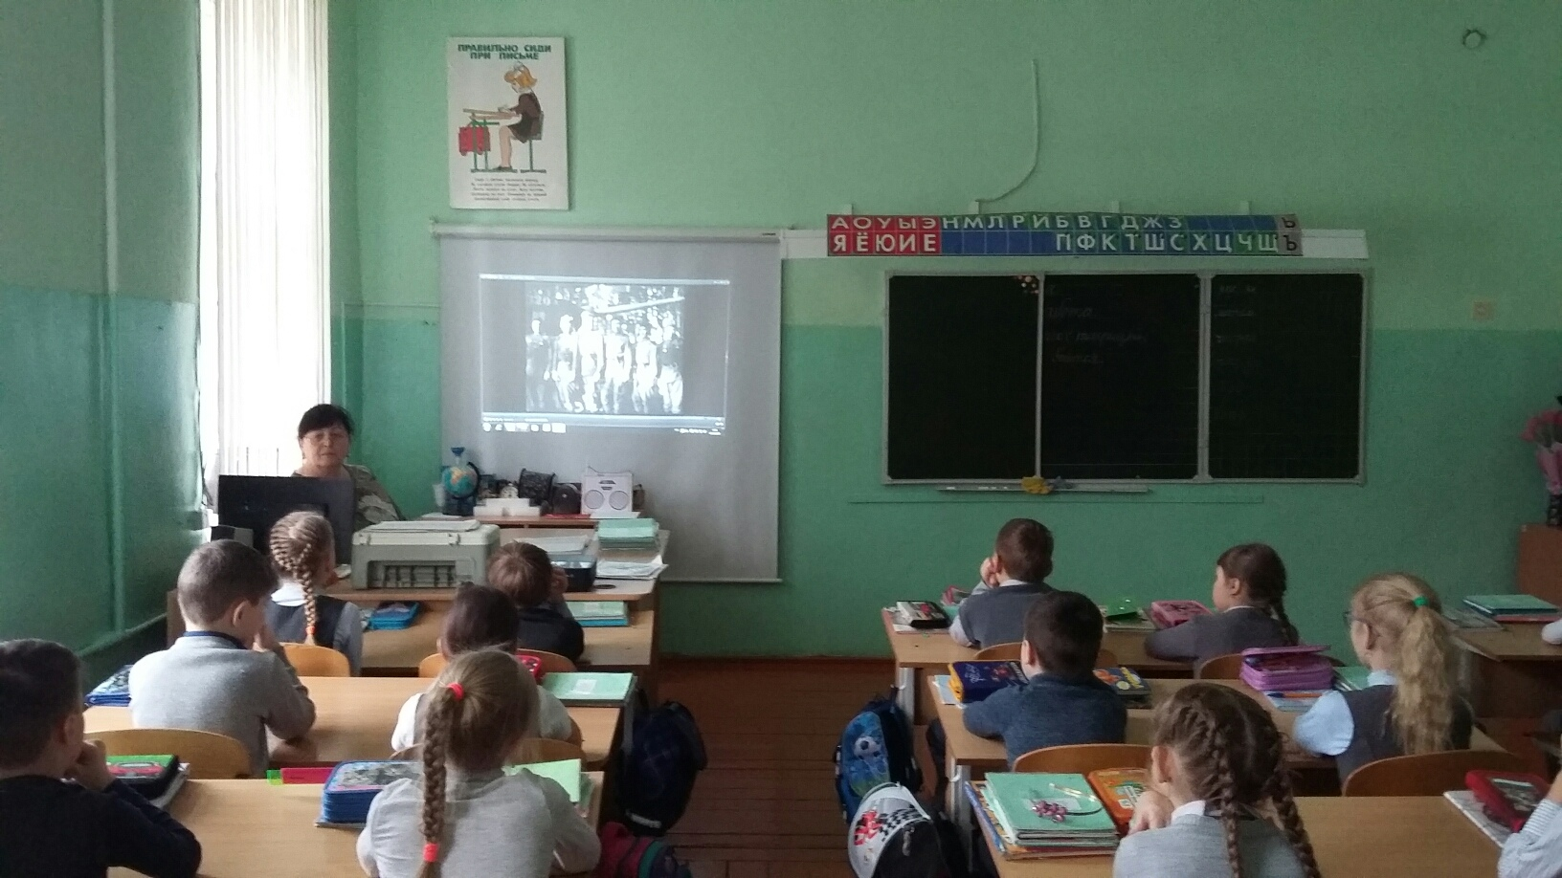

Slide 14
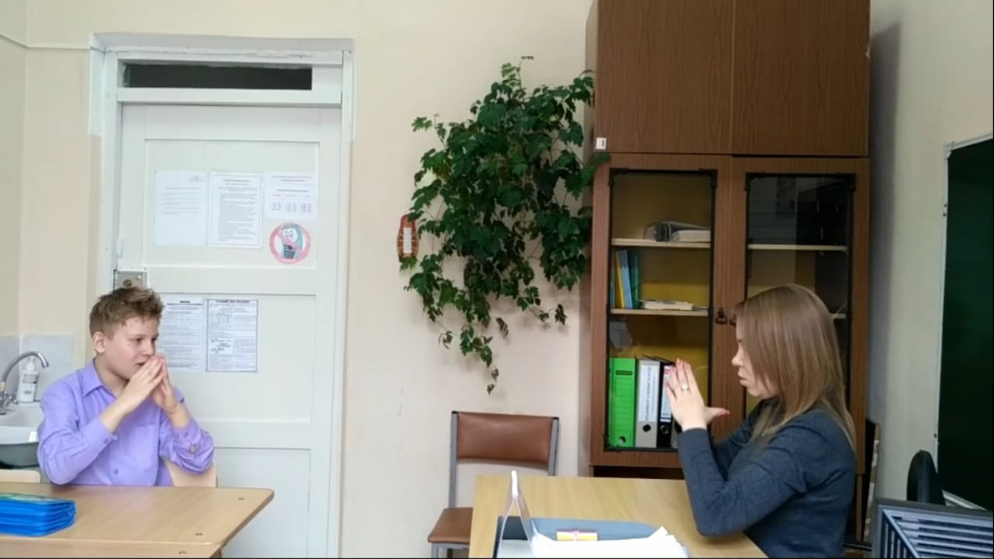
Индивидуальная работа
беседы, помощь в выборе программ внеурочной деятельности, контроль посещаемости учреждений дополнительного образования, заполнение индивидуальных карт развития обучающихся с ОВЗ, индивидуальные планы работы с детьми группы риска, посещение семей учеников

Slide 15
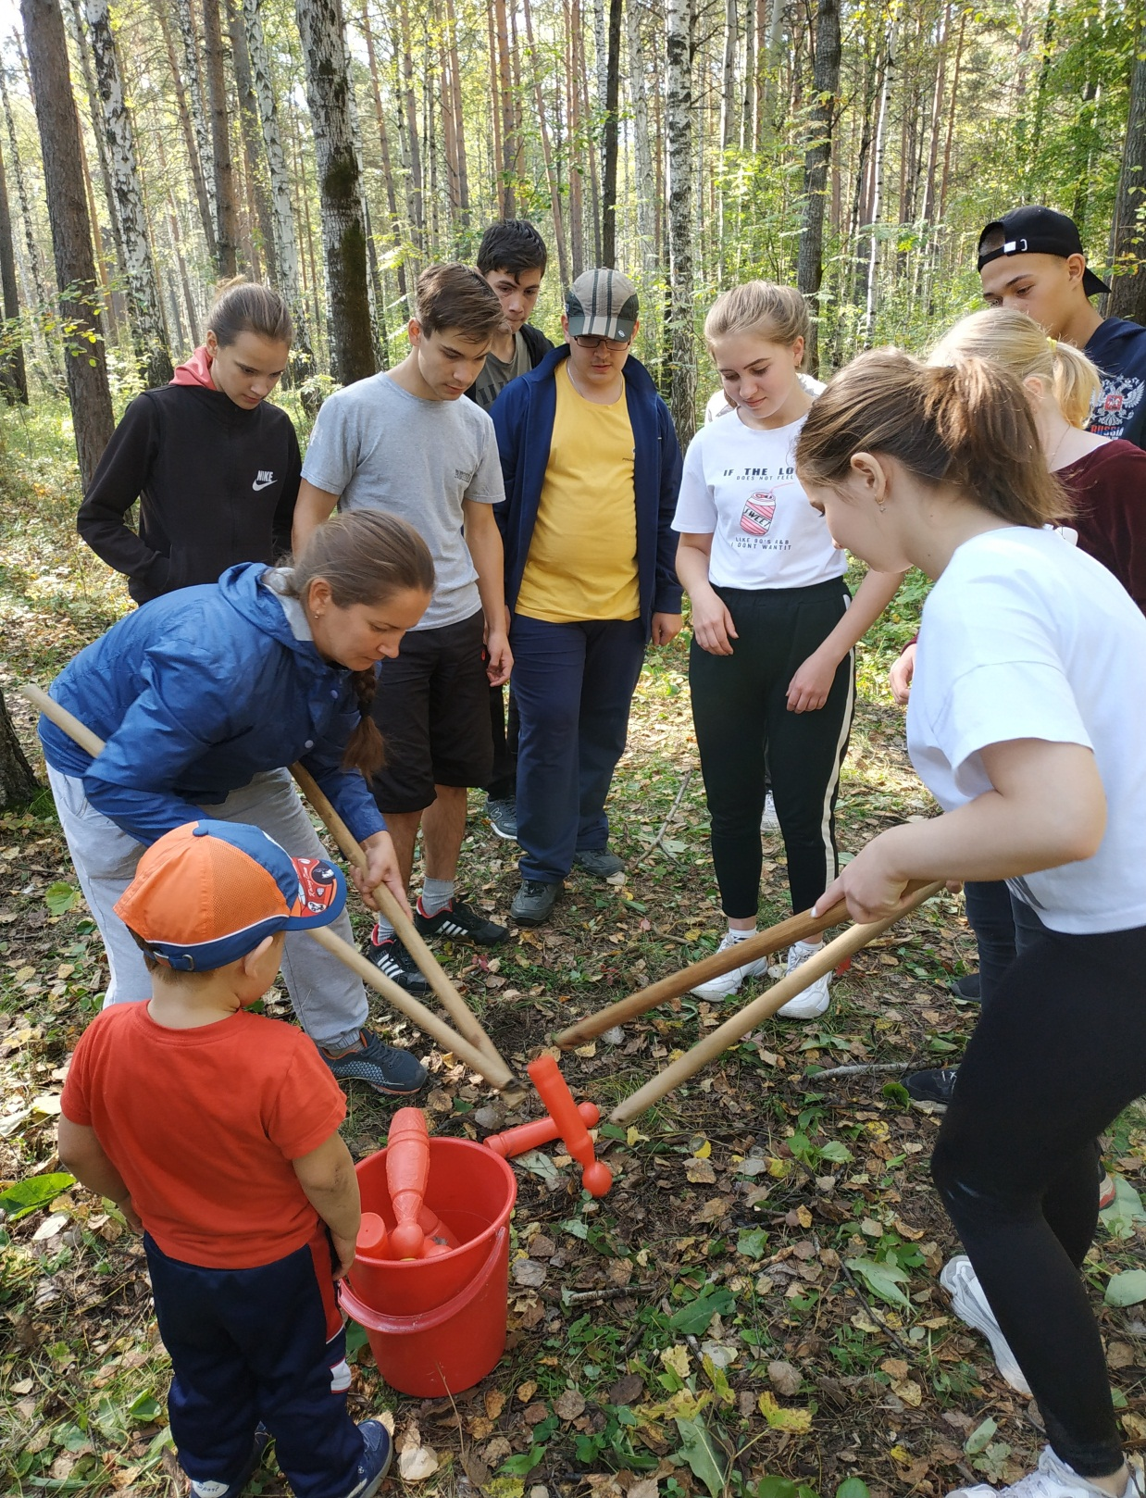
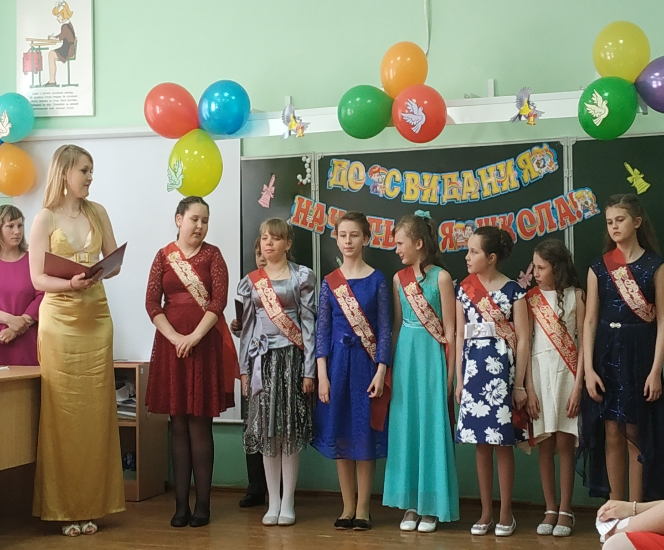

Slide 16
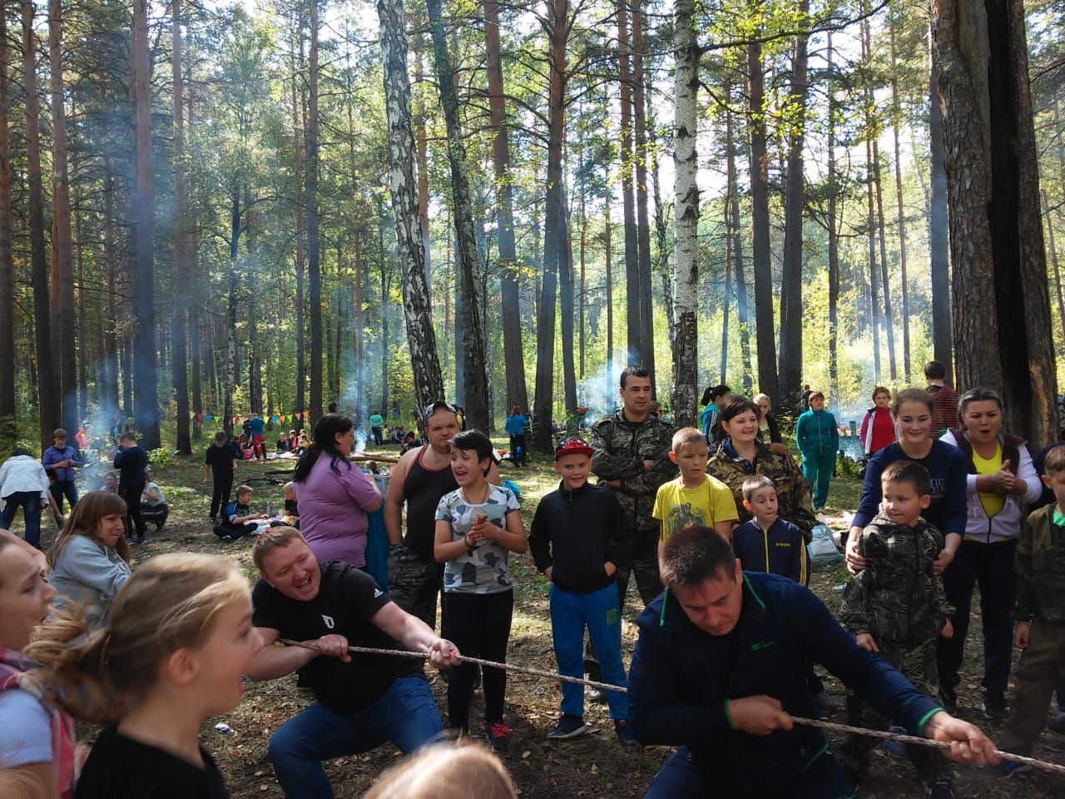
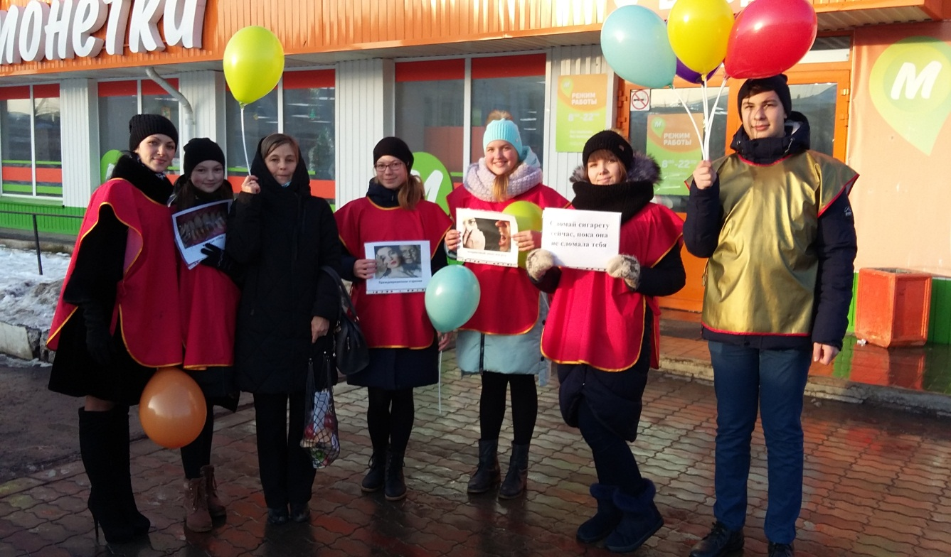
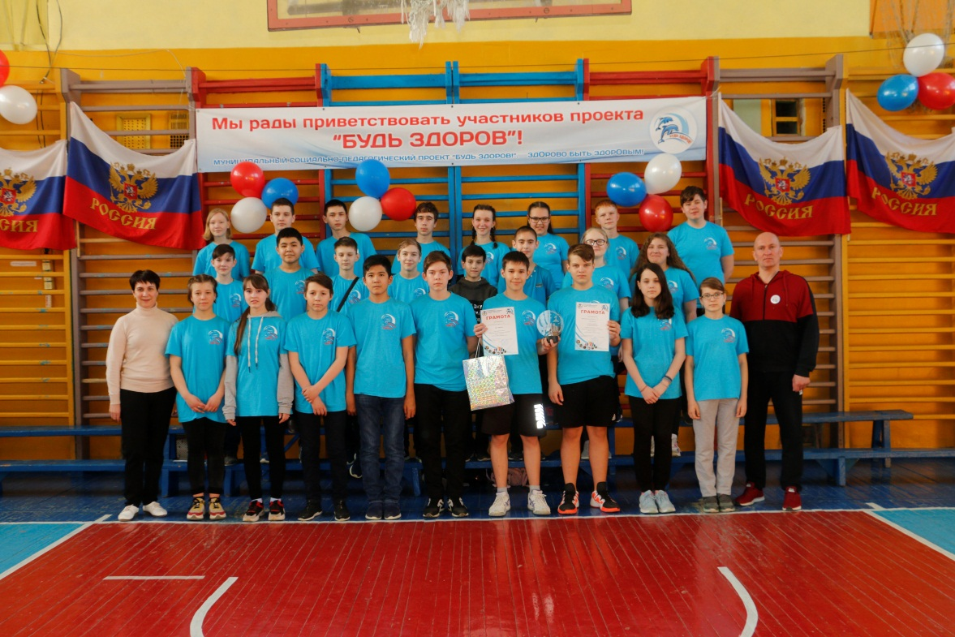

Slide 17
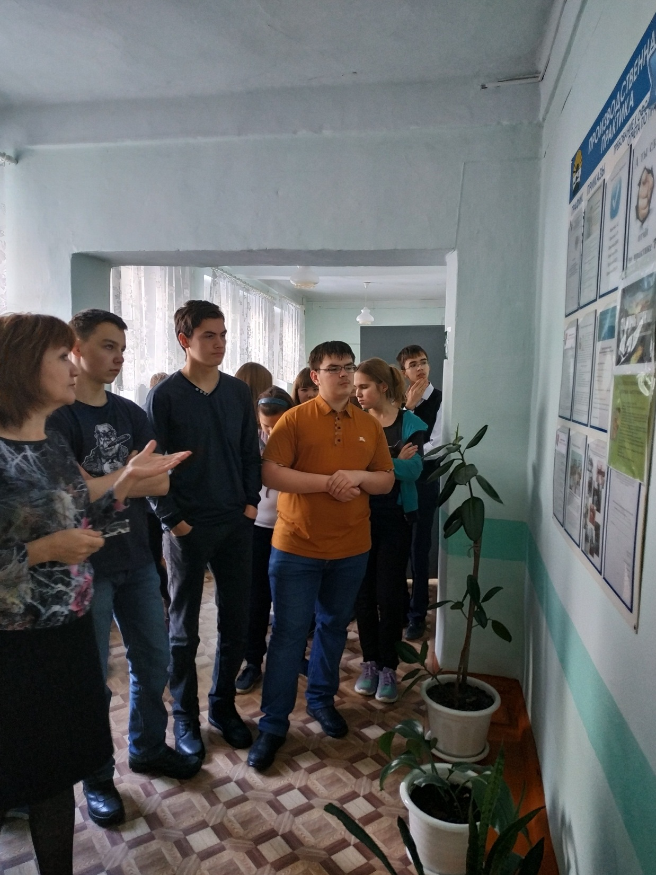
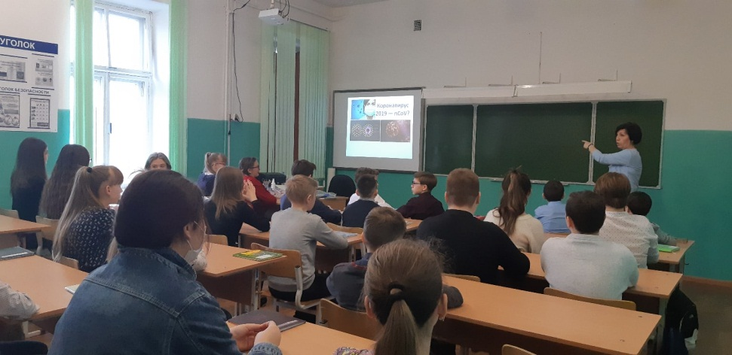
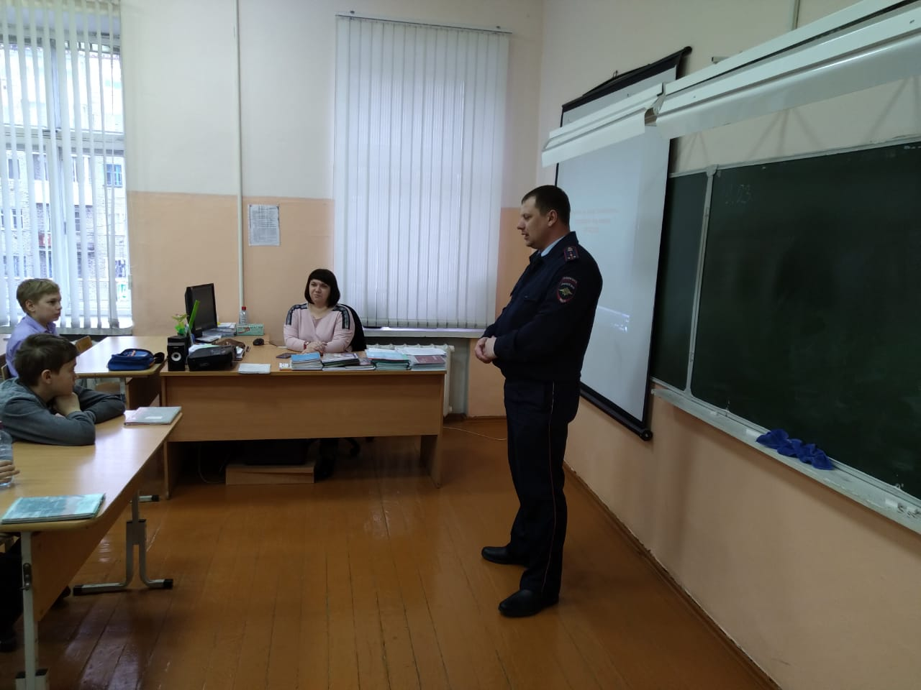

Slide 18
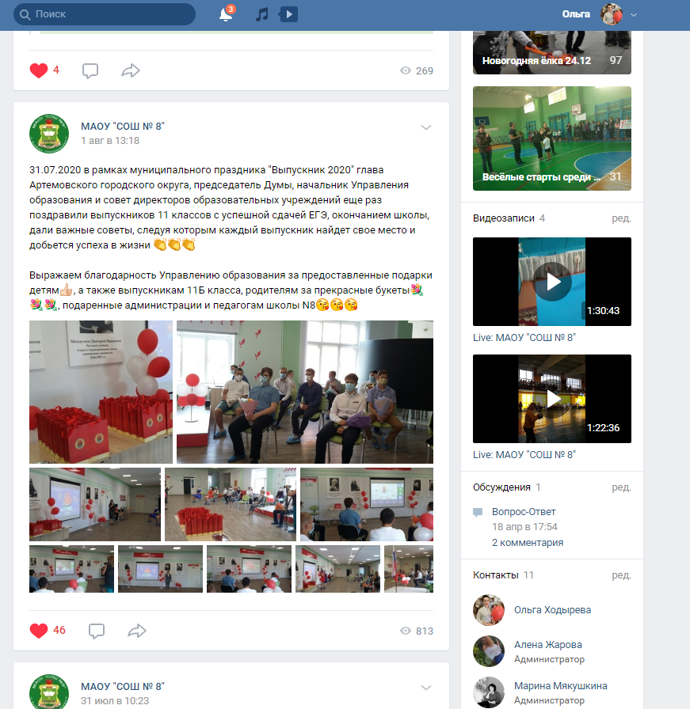

Slide 20
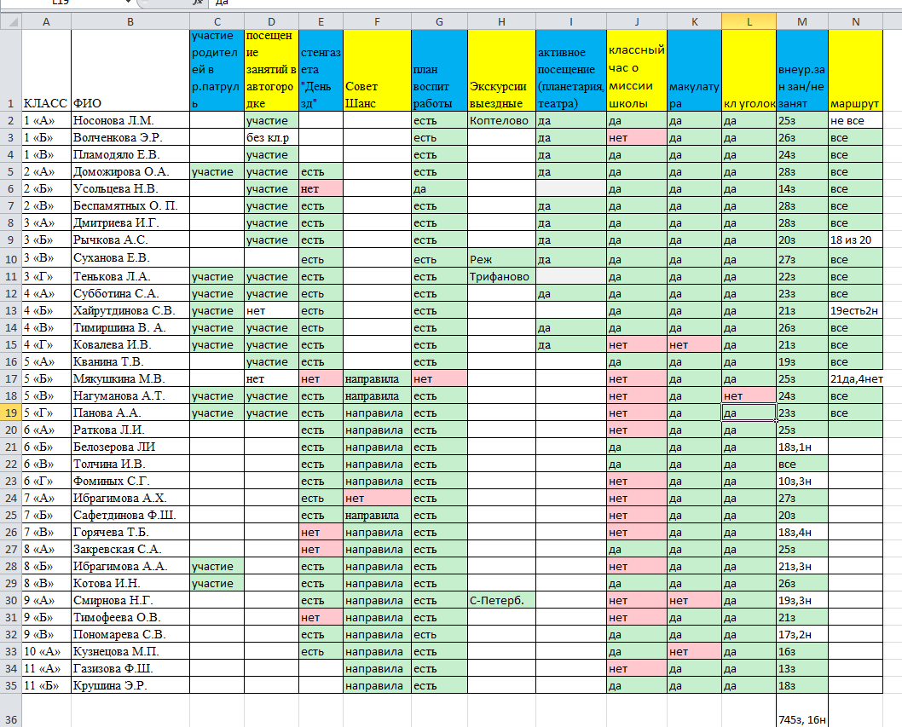
Мониторинг активности классных руководителей за 1 четверть

Slide 22
Здоровья, удачи, благополучия!

